Slide 1
Воспитание милосердия у детей дошкольного возраста
Подготовил воспитатель МБДОУ «Детский сад №1 «Смоляночка»
Моторикова Е. В.

Slide 3
Милосердию и состраданию люди учатся на протяжении всей жизни. Малыш, не постигший ещё азбуку добра, не может отдать себе отчёт в том, что он может кого-то обидеть или причинить боль.
Сочувствие и сострадание возможны только тогда, когда ребёнок научится определять свои чувства, эмоции и переживания. Тогда он научиться их видеть и в других.

Slide 4
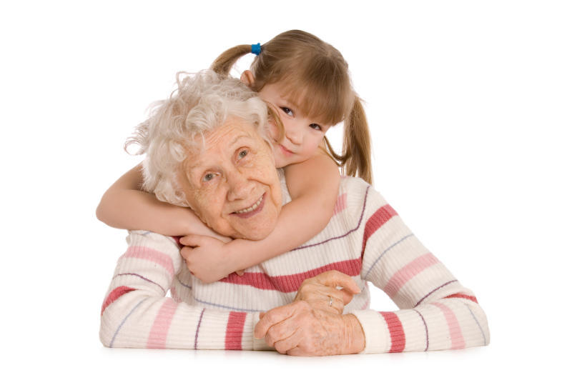
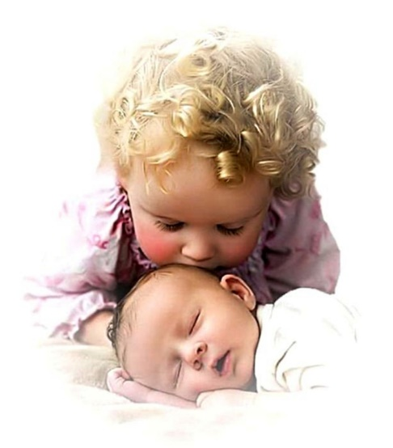
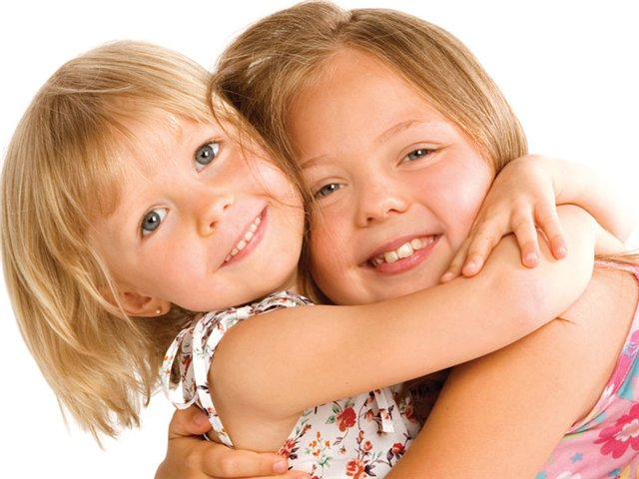
С 2 до 5 лет у малыша активно развивается эмоциональная сфера: впервые проявляются такие эмоции как любовь, жалость, сочувствие.
В то время, когда мы своим поведением подаём пример любви и добродушия, кроха перенимает такое же отношение к людям и окружающему миру.
Какие мы – такими станут и наши дети.

Slide 5
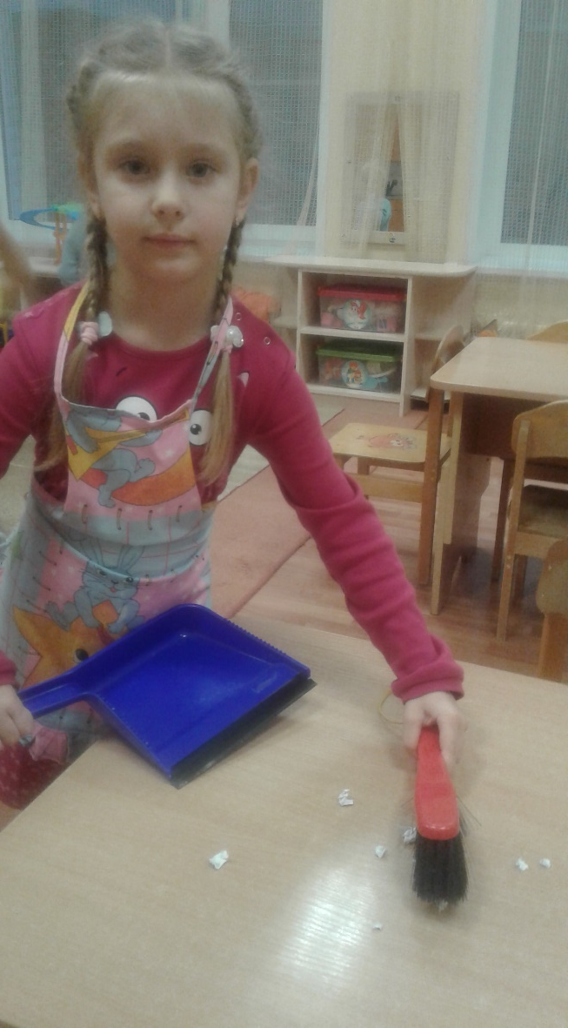
Учите ребёнка быть добрым и заботливым!
Учим помогать родителям по дому. Малышу будет интересно орошать из пульверизатора комнатные растения. Вытирать пыль, пылесосить и пробовать мыть полы – тоже под силу дошколятам.

Slide 6
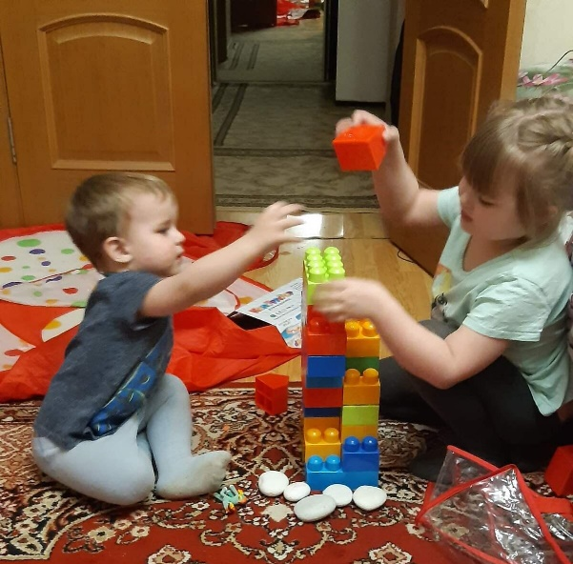
Приучаем заботиться о младшем ребёнке. Появление в доме младшего ребёнка – тоже отличный повод научиться проявлять заботу.

Slide 7
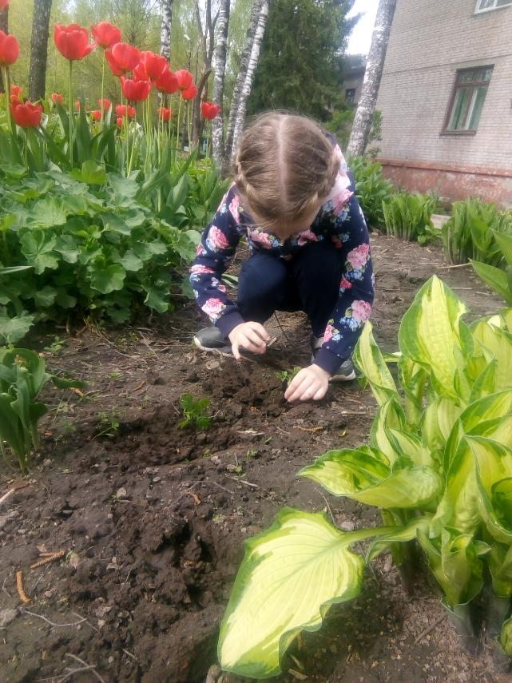
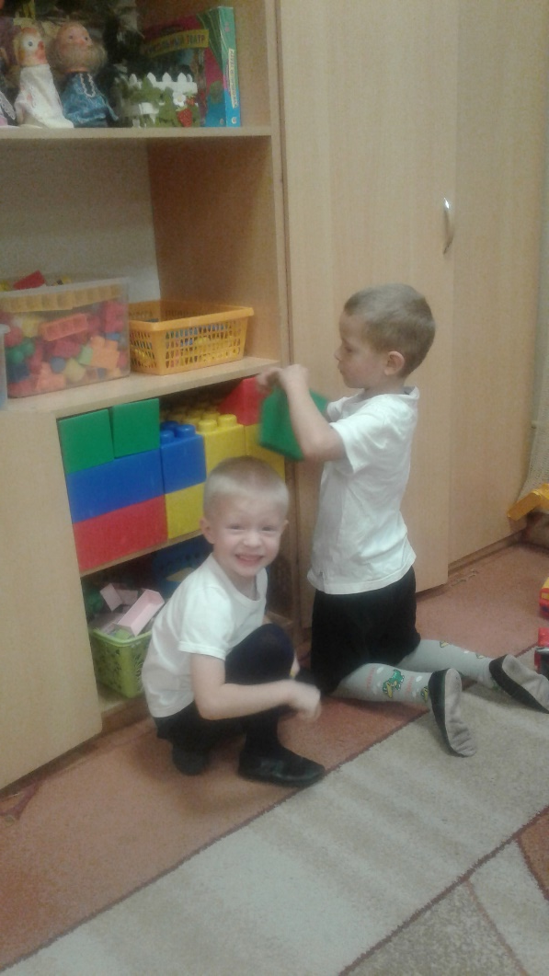
Учим совершать хорошие поступки

Slide 8
Как воспитать милосердие в ребёнке?
Лучше всего — всей семьёй начать делать простые и полезные вещи:
показывайте регулярно ребёнку своим примером, как мы можем помогать кому-то, кто нуждается в этом;
подкармливайте птиц и животных (особенно зимой);
помогайте милостыней стареньким бабушкам;
отдавайте одежду, ставшую маленькой ребёнку, в приют или детский дом;
регулярно помогайте соседям;
учите ребёнка заботиться о членах семьи.
Дети, видящие добро с детства, будут стремиться делать его на протяжении всей жизни.

Slide 9
Воспитание милосердия в детском саду
Просмотр видеороликов о милосердии
Учить детей постигать смысл пословиц и поговорок о милосердии:
«Даёшь другому – приобретаешь себе»
«Не суди по силе руки, а суди по силе сердца»
«Жизнь дана на добрые дела»
«Милостивому человеку и бог подаёт»
Чтение притч про милосердие

Slide 10
Чтение художественной литературы.

Slide 11
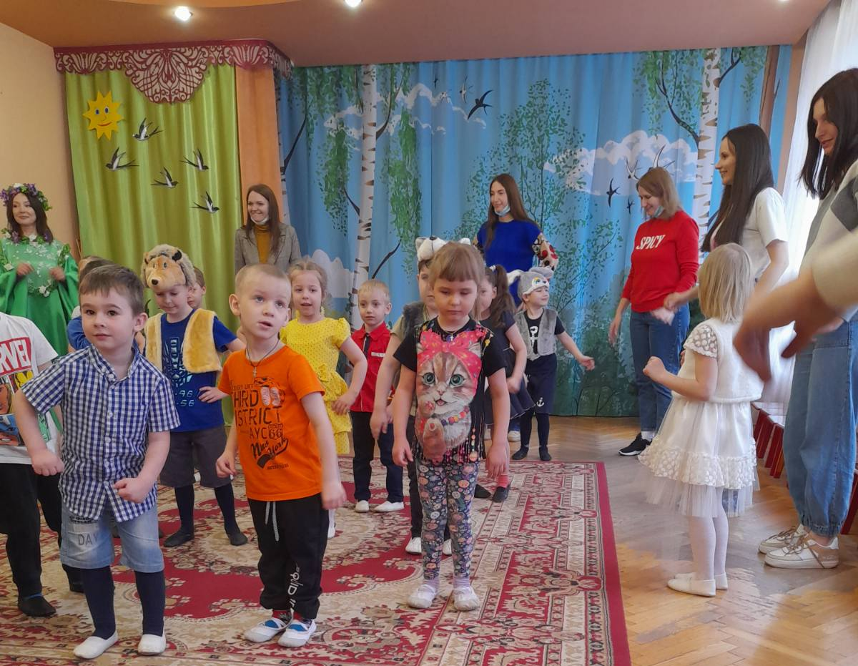
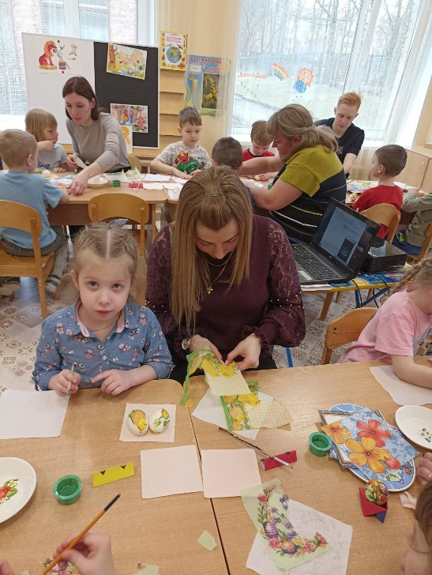
Мероприятия, направленные на сближение родителей и детей:
Семейная гостиная «Понимание без слов»
Мастер-класс для детей и родителей «Роспись пасхальных яиц в технике декупаж»
Интерактивное развлечение «Мы идём весну искать»

Slide 12
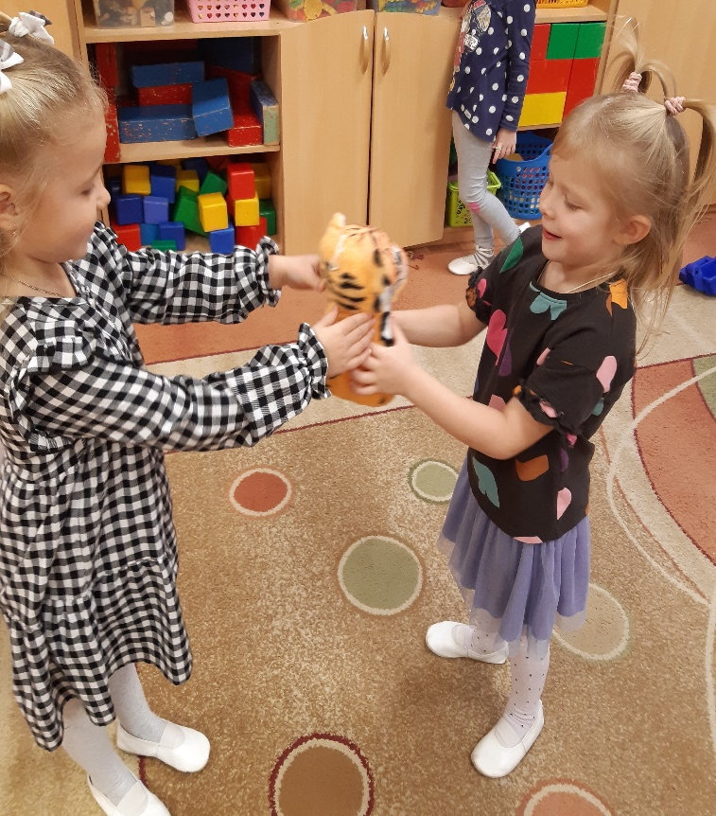
Развитие способности чувствовать других
Поощрять детей делиться своими вещами
Игры-перевоплощения
Ролевые, творческие, сюжетные игры, игры-драматизации
Выразительное и эмоциональное чтение или рассказывание сказок и историй

Slide 13
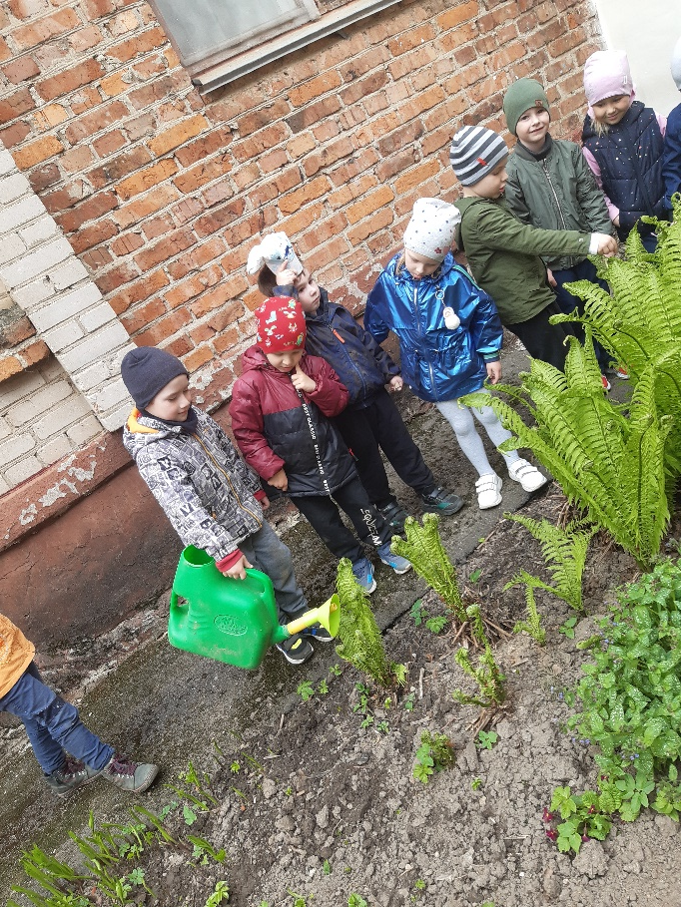
Участие в акциях:
Акция «Коробка добра» для воспитанников ОГБУ СРЦН «Феникс»
Акция «Мандарины тамаринам»
Акция «Лакомство для питомца»
Акция «Посади цветок

Slide 14
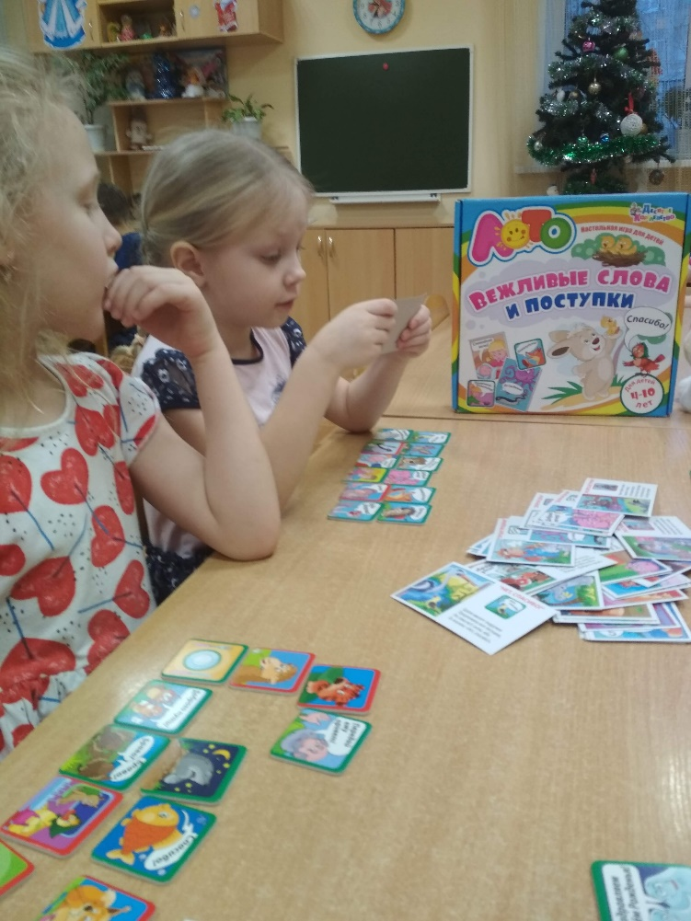
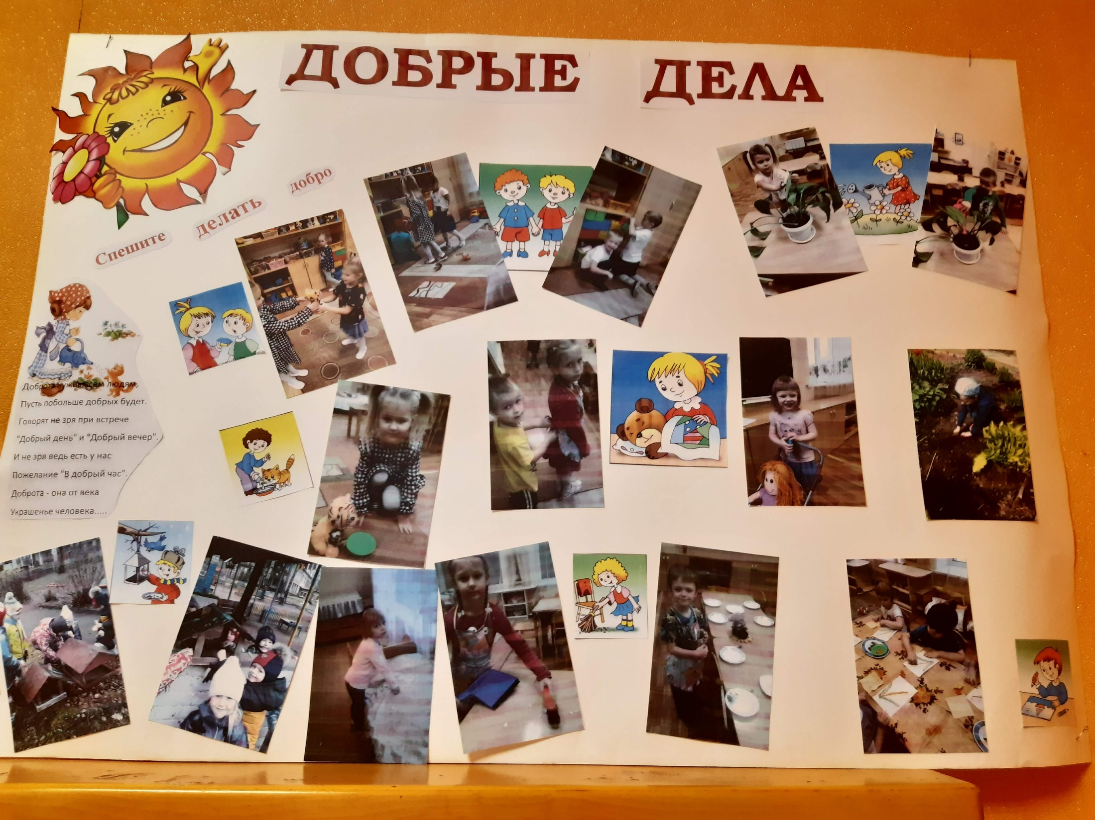
Учить различать добро и зло:
через дидактические игры
Создание стенгазеты «Добрые дела»

Slide 15
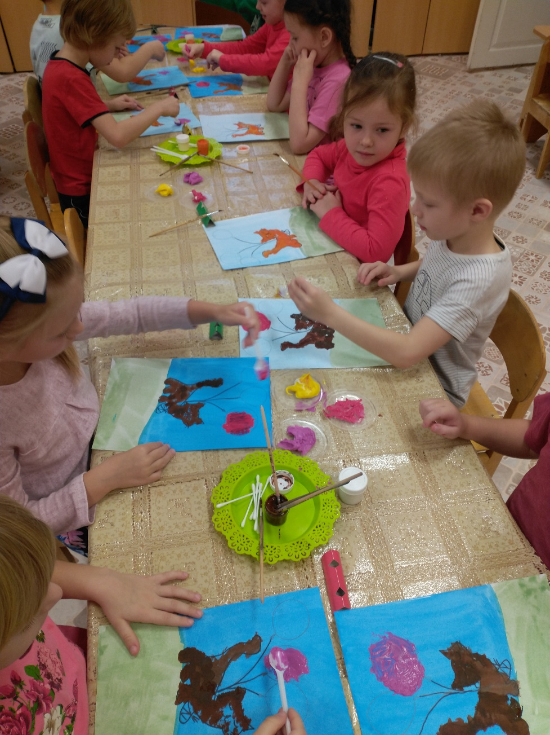
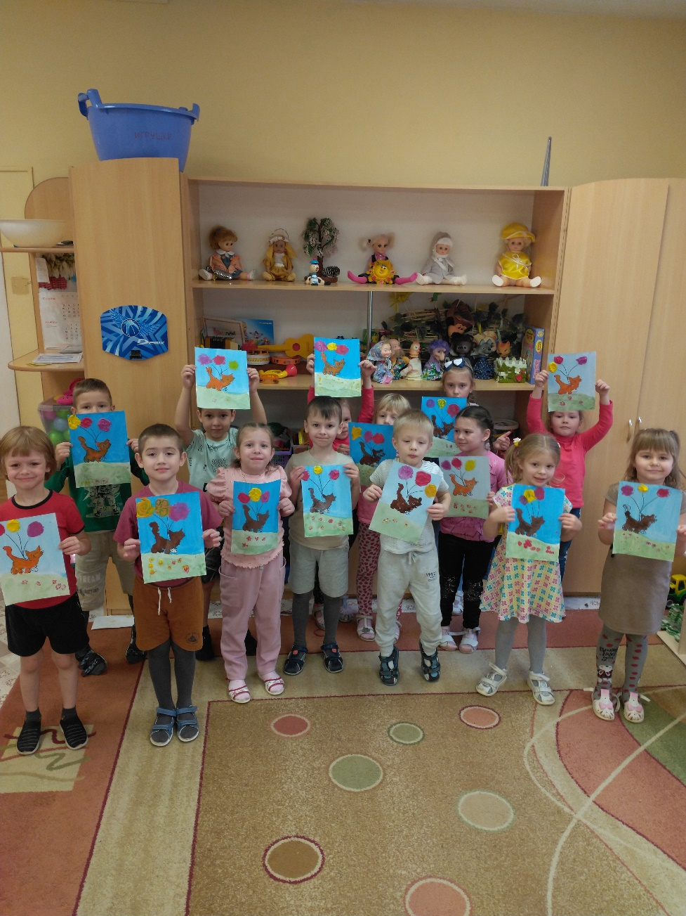
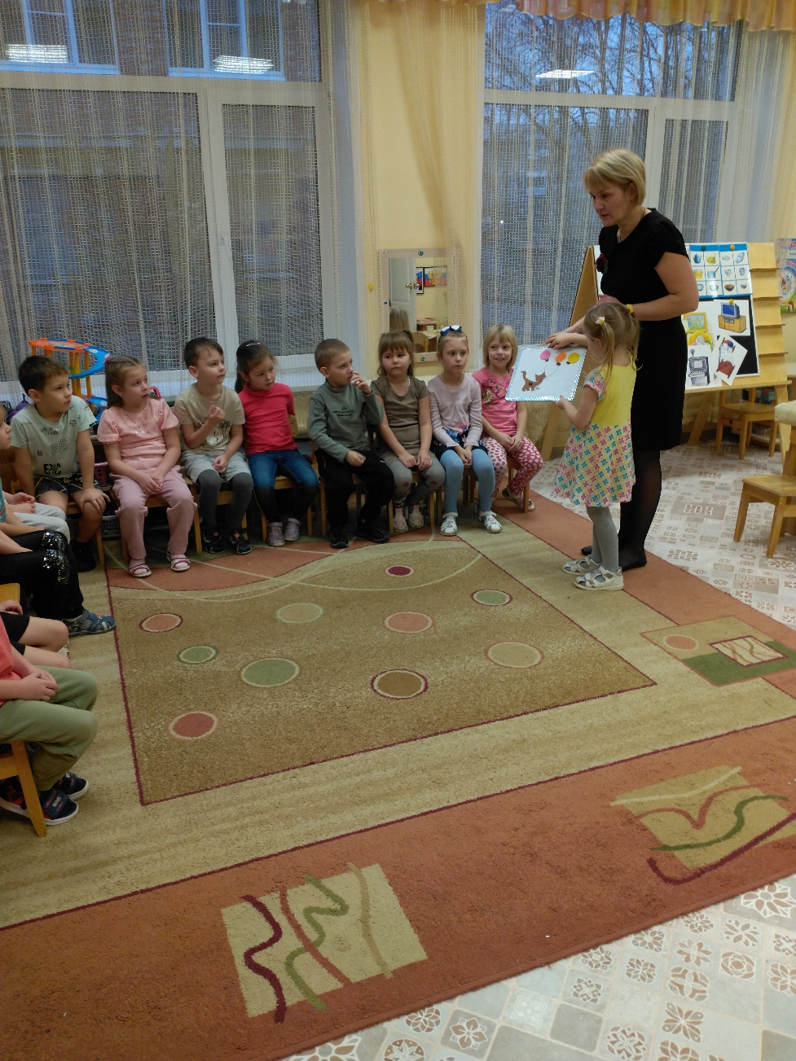
Через организованную образовательную деятельность «Милосердие – милое сердце»

